Slide 1
E5-Dev Klausur 2025 Quench-Detektions-System
M. Schneider

Slide 2
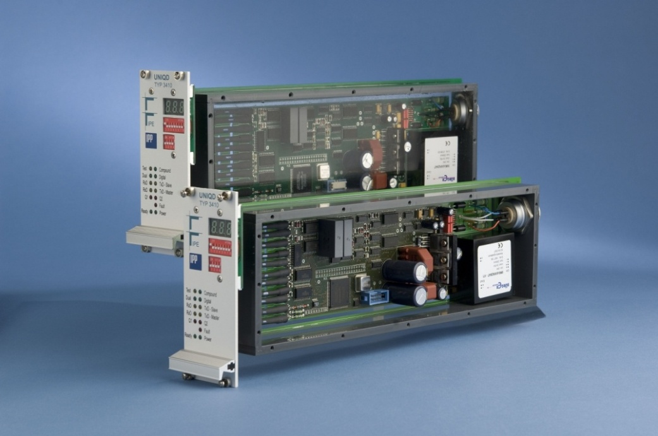
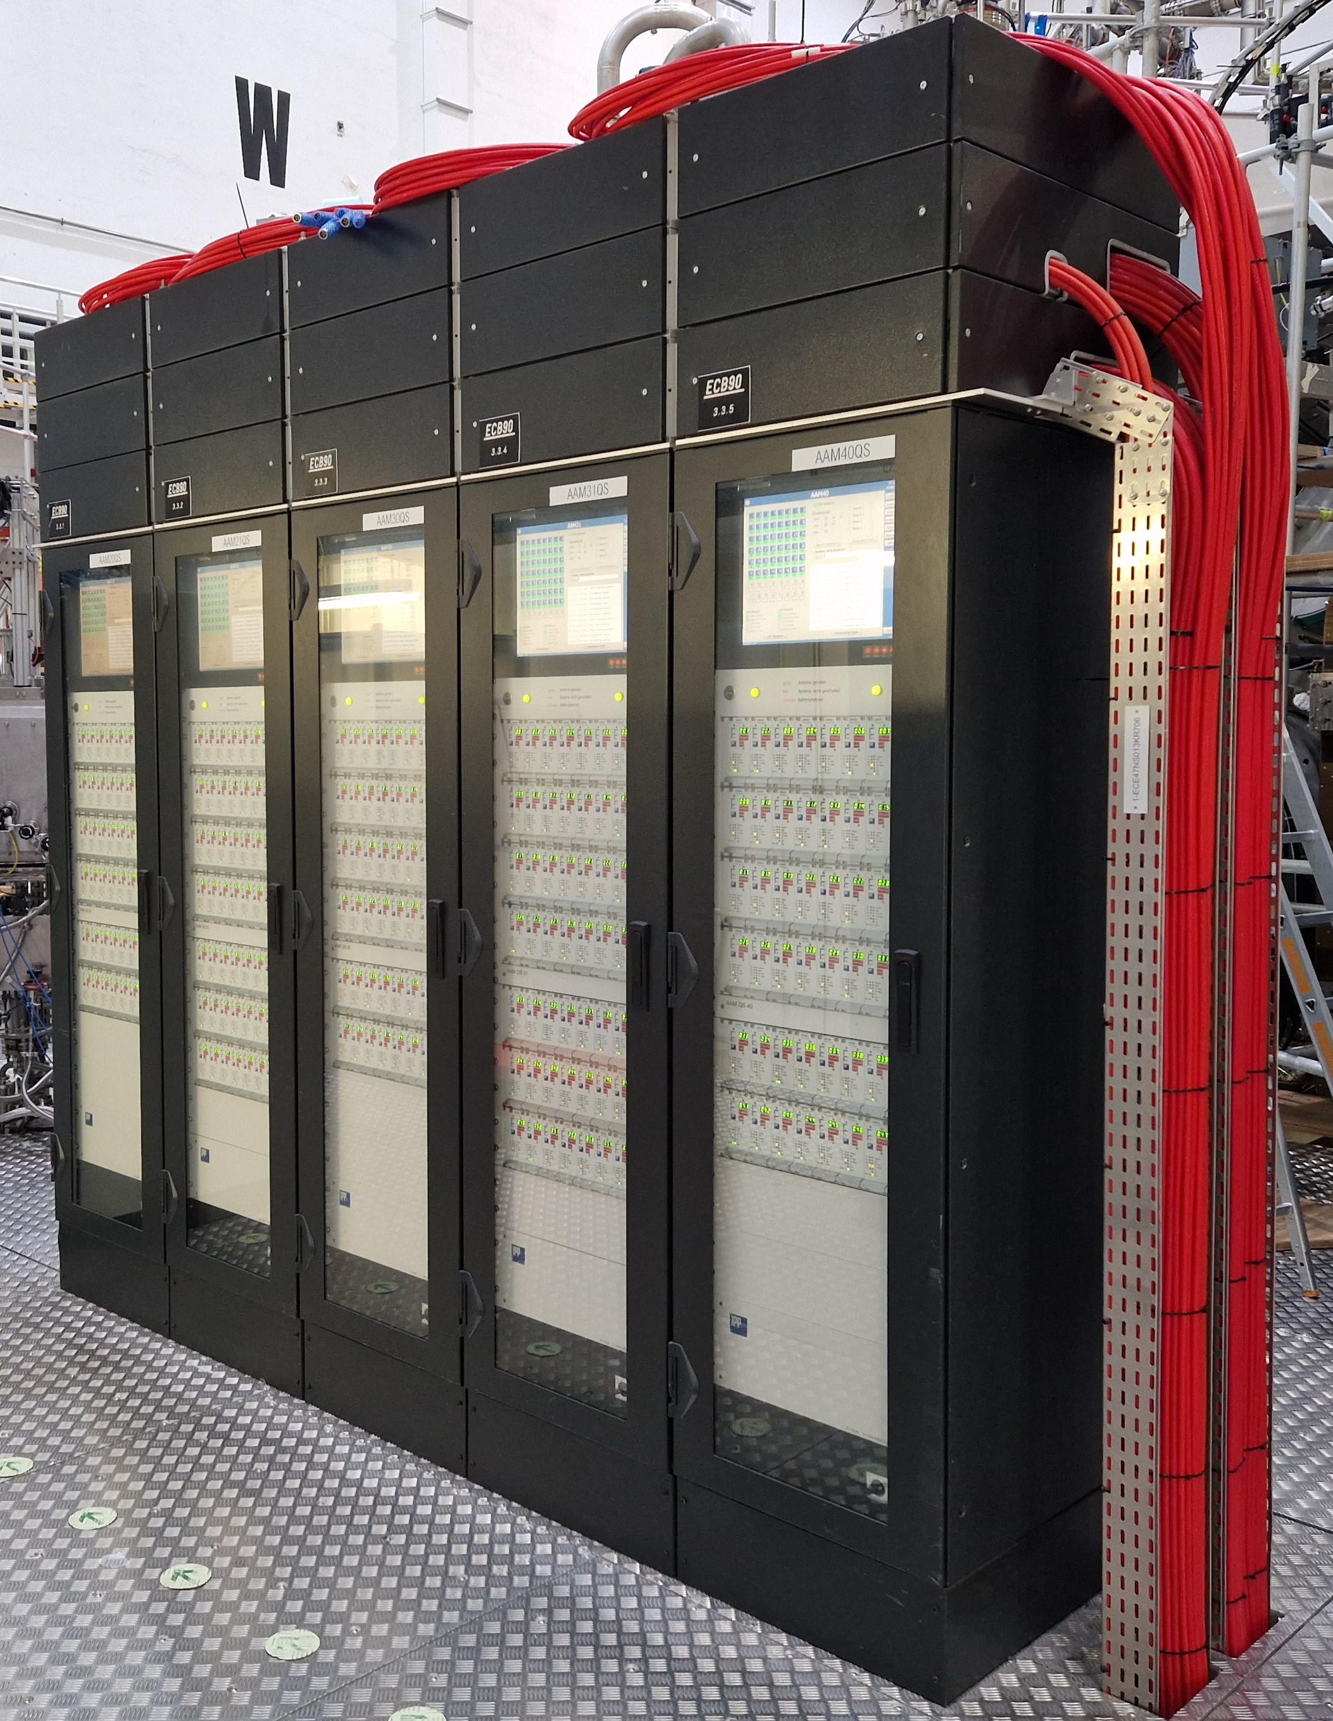
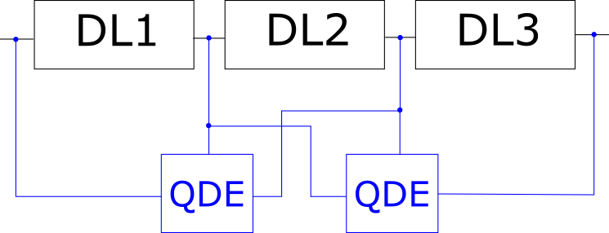
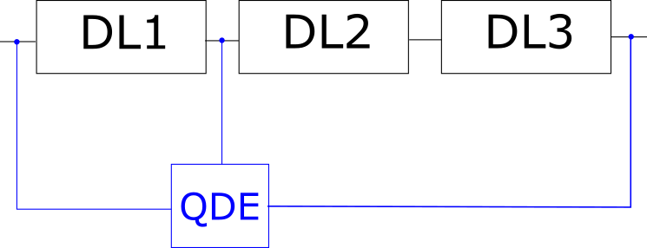
Quench-Detektions-System
Schutzsystem des W7-X
Überwachung des supraleitenden Magnetsystems
nicht-planare und planare Spulen
Bussystem
Stromzuführungen
Erkennung des Verlustes der Supraleitfähigkeit
Quench-Erkennung
Abschaltinitiierung der Stromversorgung AAE
Schnellentregung
Wechselrichterentregung
Aufbau
Aktuell 486 Detektoren
Ausbau 2025 → 586 Detektoren
10 QD-Subsystem in der Torushalle
Spannungs-Differenzmessverfahren
Keine 1:1-Überwachungsredundanz
QD-Detektor
Planare Spule Originalüberwachung
QD-Subsysteme
Planare Spule Backup-(Redundanz)-Überwachung

Slide 3
Überblick OP2.2 & OP2.3
Kein Fehler, Ausfälle oder technische Auffälligkeiten
QD-Parameter NPS:
NPS: Original: 150mV@50ms / Backup: 330mV@100ms
PLS: Original 100mV@50ms / Backup: 200mV@50ms
Plasmaabriss:
XP20250318.71
Keine Schnell- oder Wechselrichterentregung ausgelöst
Erreichen der Auslöseschwelle NPS:
76% Original / 70% Backup
Differenzspannungen in PLS unkritisch
Energieabfall (1504kJ-auf-700kJ): -17kJ/ms
XP20250515.63
Schnellentregung ausgelöst
Original- und Backupschwellen in NPS überschritten
Differenzspannungen in PLS unkritisch
Energieabfall (1525kJ-auf-395kJ): -51kJ/ms
AAB16 DL1-DL2 T50ms Wdia
1500
QRAM
QInt
Wdia
2400
1250
2000
1000
1600
750
1200
500
800
250
400
U in mV
0
0
E in kJ
-250
-400
-500
-800
-750
-1200
-1000
-1600
-1250
-2000
-1500
-2400
18.03.2025
16:25:34
18.03.2025
16:25:36
18.03.2025
16:25:38
18.03.2025
16:25:40
18.03.2025
16:25:42
18.03.2025
16:25:44
18.03.2025
16:25:46
TTE-Zeit
AAB10 / DL1-DL2
1500
T=50ms / U_{S}=150mV / QInt_{max}=198mV
2400
1250
QRAM
QInt
Wdia
2000
1000
Abschaltung AAE
1600
750
1200
500
800
250
+U_{S}
400
U in mV
0
0
E in kJ
-250
-U_{S}
-400
-500
-800
-750
-1200
-1000
-1600
-1250
-2000
-1500
15.05.2025
12:50:38.6
15.05.2025
12:50:38.8
15.05.2025
12:50:39.0
15.05.2025
12:50:39.2
15.05.2025
12:50:39.4
-2400
TTE-Zeit

Slide 4
Umbau Backup-System für nicht-planare Spulen
Hintergrund
Problematisch bei Plasma-Shutdown und -Abriss → unnötige Schnellentregungen
Ursache → asymmetrische Überwachung (DL1+DL2-vs-DL3+DL4+DL5+DL6)
Änderung in 1:1-Redundanz zum Originalsystem (DL1-vs-DL2, DL3-vs-DL4, DL5-vs-DL6)
Symmetrischer Quench → Worst-Case → Problematische Quench-Erkennung
Umbau
Verlegung QDHSK in Torushalle → abgeschlossen
Aufrüstung QD-Subsystem mit neuen QD-Einheiten → abgeschlossen
Fertigung QD-Adapterboxen → Fertigstellung bis 25.07.2025
Austausch QD-Adapterboxen an den QD-Ports → KW34/35
Anschließen der QDHSK an die QD-Adapterboxen und QD-Einheiten → KW34/35
Kabelbruchkontrolle → sofort anschließen an Anschluss QDHSK
Konfiguration der neuen QD-Einheiten → September/Oktober 2025
Balanceprüfung bzw. Neubalancierung aller QD-Einheiten → Kommissionierung OP2.4 / 2 Tage

Slide 5
Messungen OP2.2 & OP2.3 – Nur Original-System
Plasmashutdowns
OP2.2 = 35 (34 x 2.5T / 1 x 1.8T)
OP2.3 = 50 (42 x 2.5T / 8 x 1.8T)
Wdia-Abfälle -1kJ/ms bis -18kJ/ms
Maximale integrierte Differenzspannungen NPS = 15mV bis 113mV
XP20250408.21 - Aufzeichnung
Maximaler mittlerer Wdia-Abfall -217kJ/ms
Linear approximierter Wdia-Abfall → 956kJ auf 5kJ in 14.14ms → -67kJ/ms
Maximal integrierte Differenzspannung NPS = 133mV (AAB31 DL1|DL2)
Keine Abschaltung
XP20250515.63 – Plasmaabriss
Maximaler mittlerer Wdia-Abfall -123kJ/ms
Linear approximierter Wdia-Abfall → 1525kJ auf 395kJ in 21ms → -51kJ/ms
Maximale integrierte Differenzspannung NPS = 198mV (AAB10 DL1|DL2)
Schnellentregung
Differenzspannungen in PLS unkritisch

Slide 6
QD-Parameter ab OP2.4 - Vorschlag anhand 2.5T
Nicht-Planare Spulen
Grundlage: QD-Einheit besitz 2 unabhängige Detektionseinheiten
Zweistufige Auslösung → Abschaltung AAE
Q1 → Wechselrichterentregung
Q1 & Q2 → Schnellentregung
Q1 ermöglicht sensitive Reaktion auf Quench-Ereignis
Q2 minimiert Anzahl von Schnellentregungen bei Plasmashutdown bzw. Plasmaabriss
U
Q2
Q1
t
Wechselrichterentregung
Schnellentregung
Quench-Signal | Integrationszeit | Detektionsschwelle
Q1 | 50ms | 200mV
Q2 | 100ms | 300mV
Erkenntnis aus XP20250515.63
Einhaltung HotSpot-Temperatur
Planare Spulen
Keine Änderungen zu OP2.2 & OP2.3 (Original 100mV@50ms / Backup: 200mV@50ms)

Slide 7
Wechsel 1.8T und 2.5T Betrieb
Vorgehen bei Änderung der QD-Parametrierung nach aktuellem technischem Stand:
Herunterfahren des Magnetfeldes → AAE Betriebszustand AUS → 15kA @ -15A/s, ca. 17min
Änderung der QD-Parameter → ca. 5min
Neustart der Steuerungsrechner → ca. 5min → ACHTUNG: Fehler wird gesetzt → Wechselrichterentregung
Hochfahren des Magnetfeldes → 15kA @ +15A/s, ca. 17min
Umstellungszeit ca. 45min
Nicht Berücksichtigt sind mögliche Auswirkungen auf Kryo-Anlage und andere Komponenten
➔ Schnellere Umschaltzeiten → ohne Magnetfeld herunterfahren
Überdenken und Anpassen des Sicherheitskonzept: „Keine Änderungen während des aktiven Betriebes“
Softwareänderungen (Software Steuerungsrechner QD-Subsysteme; WinCC)
Änderungszeit ca. 5min
Evaluierung und Prüfung der Methode angeraten
Sicherstellung der Integrität der QD-Parameter:
Übertragungsprotokoll mit Hash-Wert (Kommunikationsfehler, Bit-Fehler)
Kein expliziter, individueller Test möglich (z.B. Prüfung des Detektionsverhaltens)
Rücklesen von Register-Werte (kein Mehrwert bzgl. Prüfung der Integrität)

Slide 8
Quench-Detektions-System
Vielen Dank

